Slide 1
毕业论文插图画布
子图序号的字号统一为18，字体为新罗马
另外注意不要截到有道词典的标

Slide 2
第一章

Slide 3
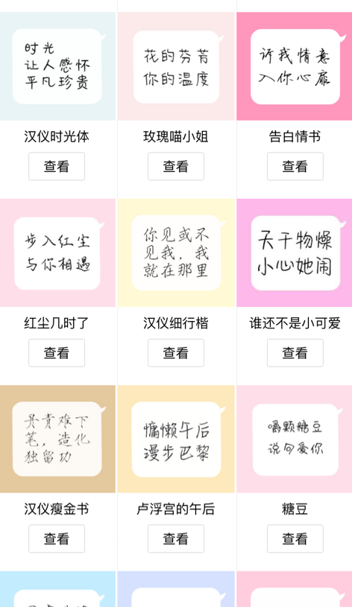
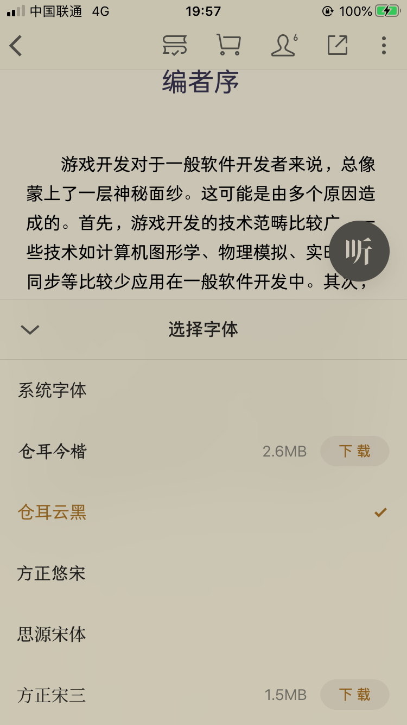

(a) | (b) | (c)
Notes:
1.1

Slide 4
(a) | (b)
Notes:
1.2

Slide 5
第二章

Slide 6
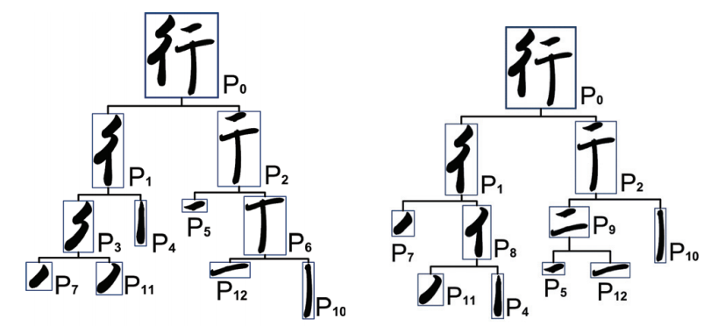
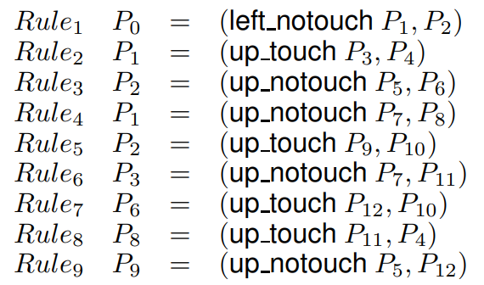
(a) | (b)
Notes:
2.1

Slide 7
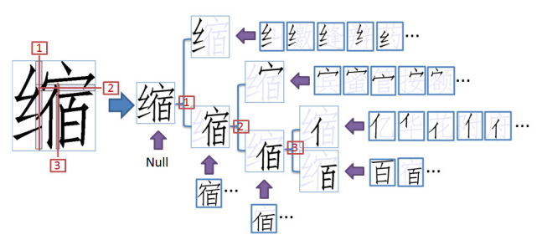
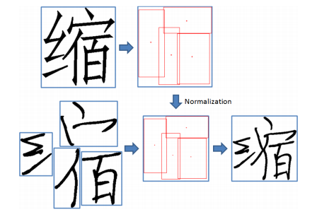
Notes:
2.2

Slide 8
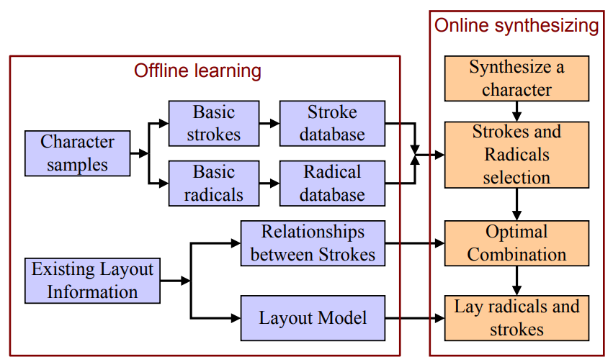
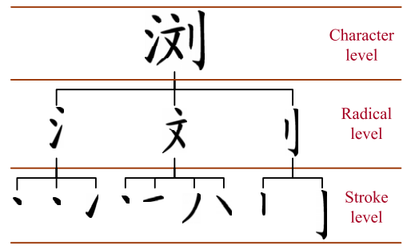
Notes:
2.3

Slide 9
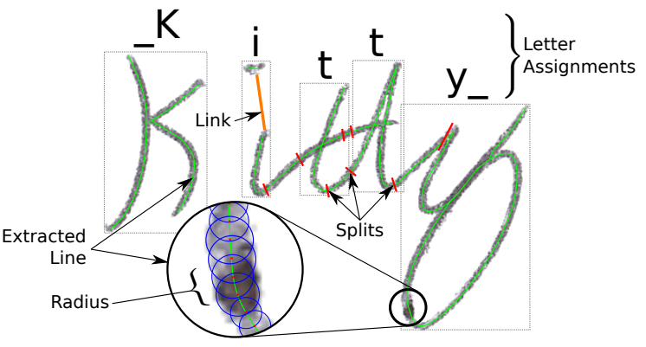
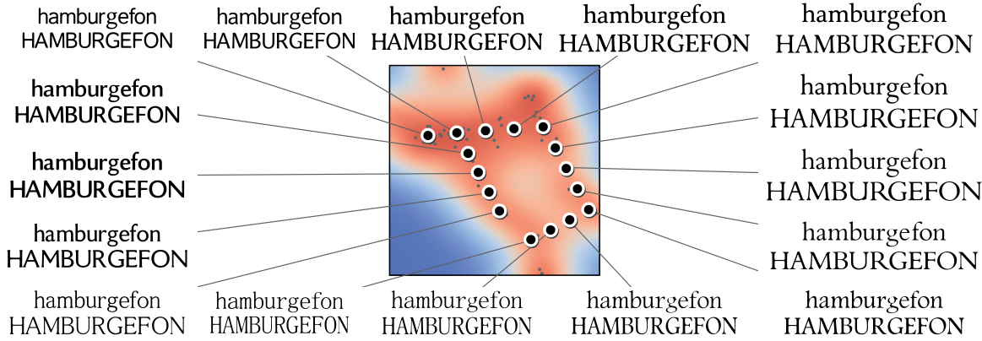
(a) | (b)
Notes:
2.4

Slide 10
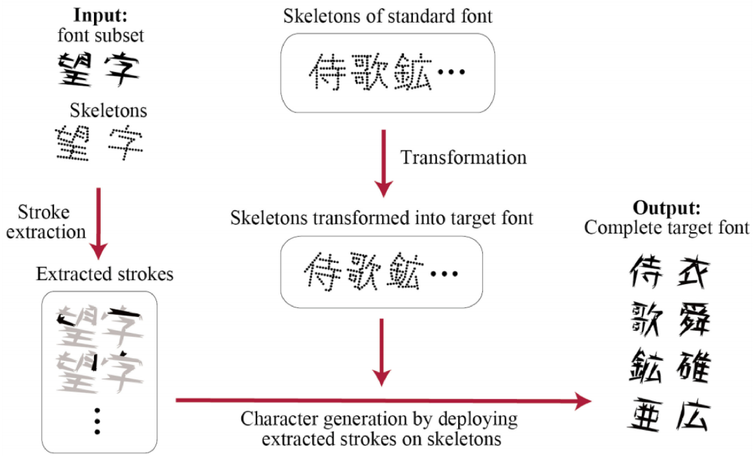
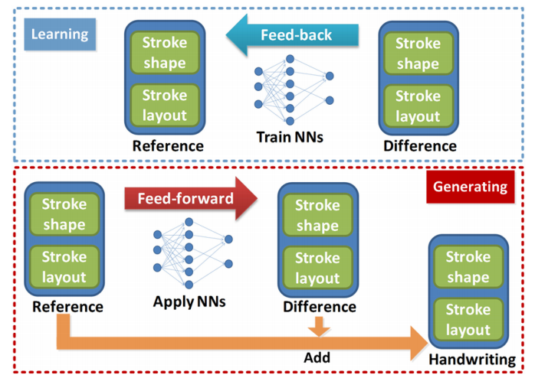
(a) | (b)
Notes:
2.5

Slide 11
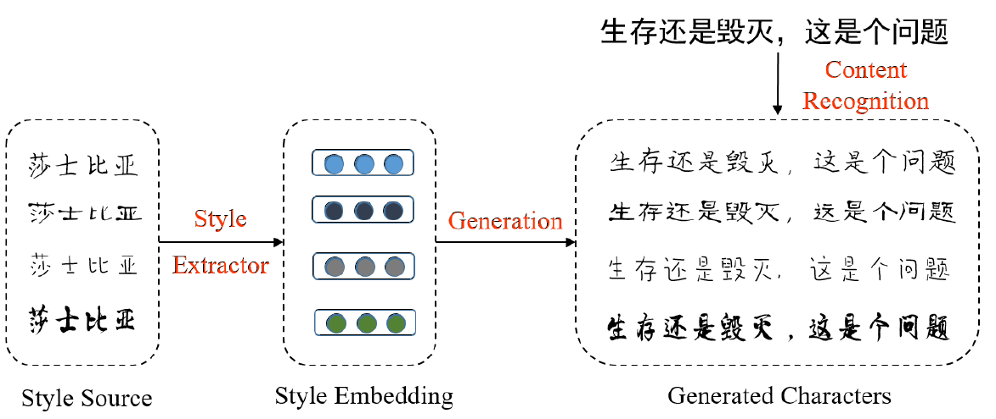
Notes:
2.6

Slide 12

Notes:
2.7

Slide 13
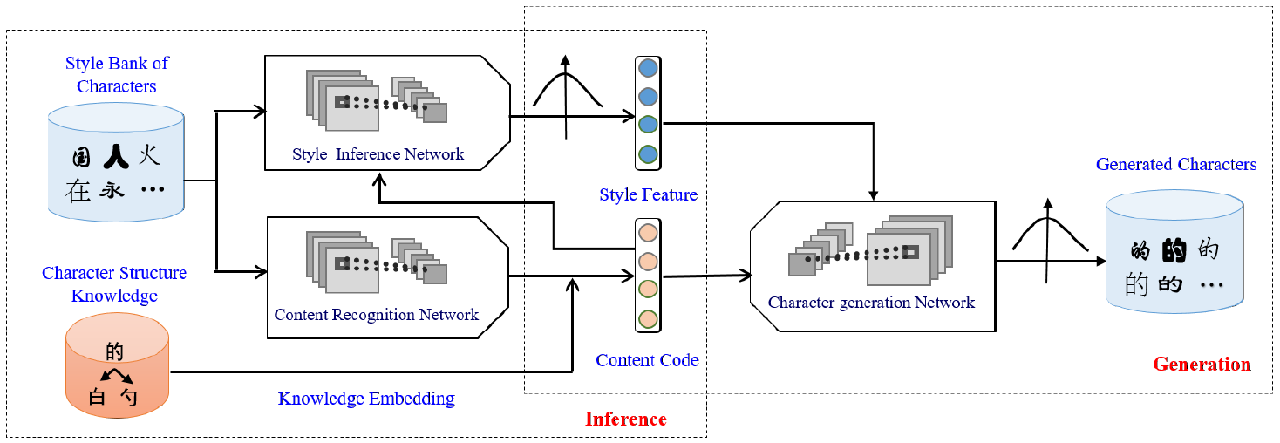
Notes:
2.8

Slide 14
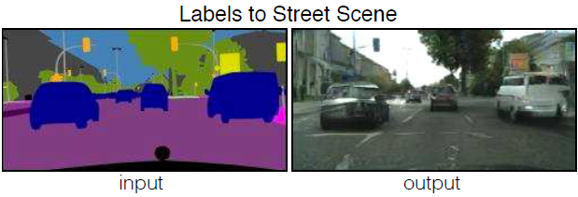

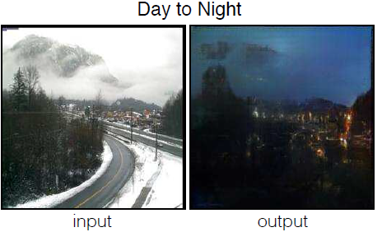
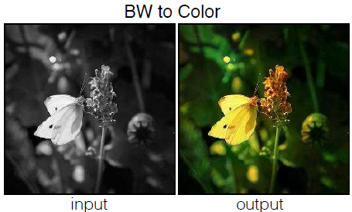
Notes:
2.9

Slide 15
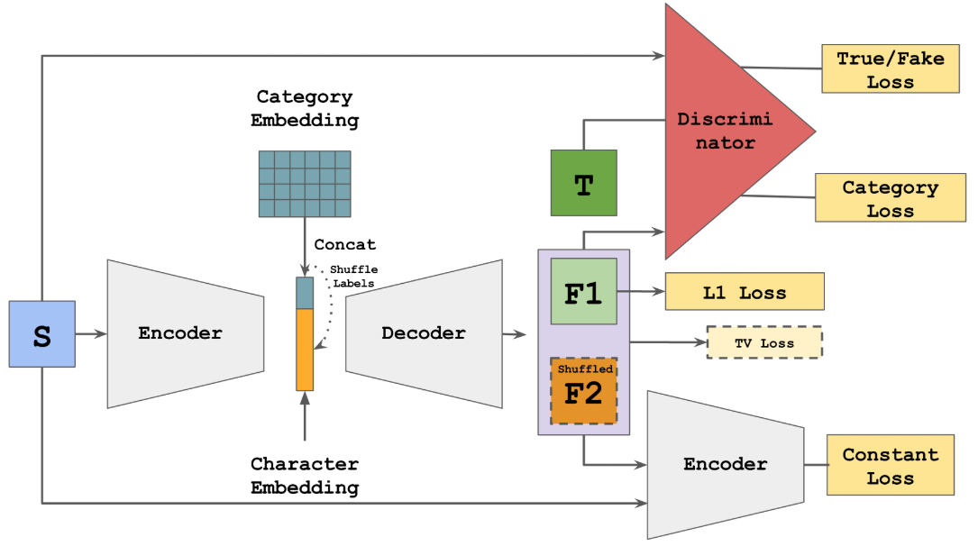
Notes:
2.10

Slide 16

Notes:
2.11

Slide 17
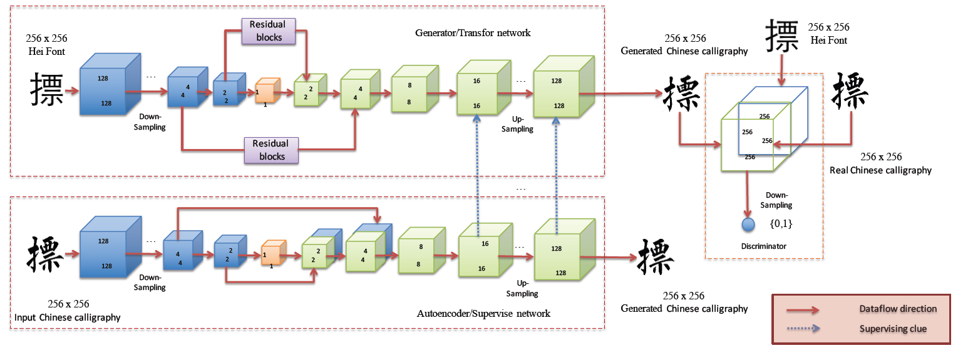
Notes:
2.12

Slide 18
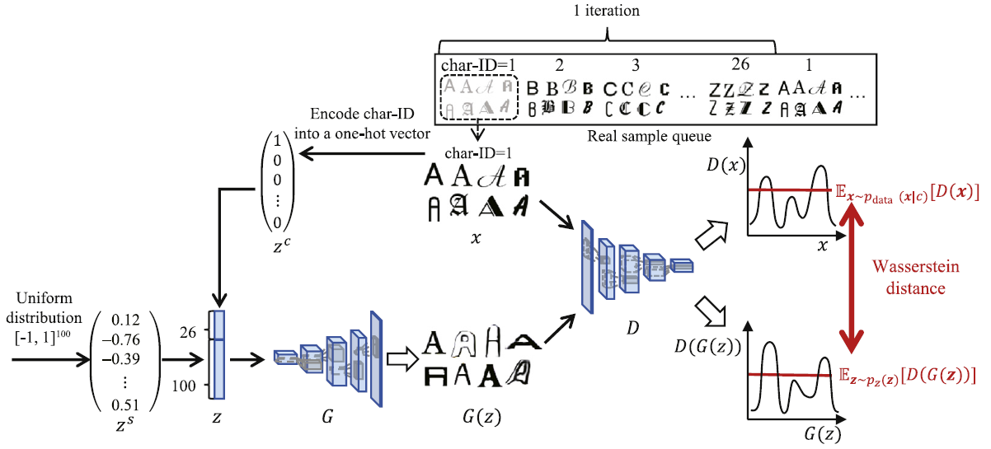
Notes:
2.13

Slide 19
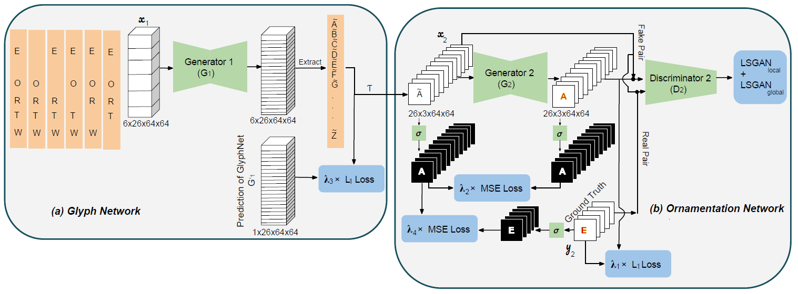




Notes:
2.14

Slide 20
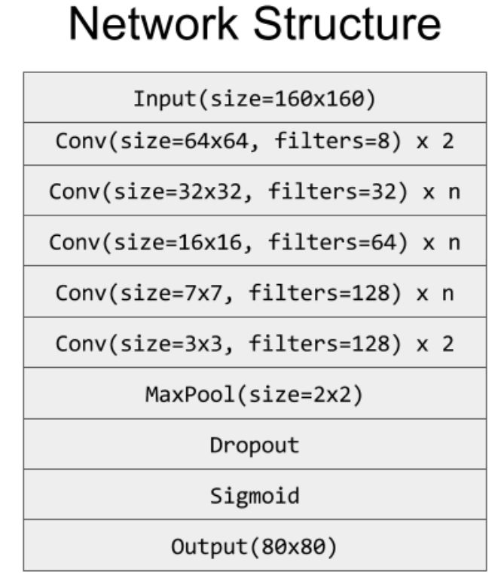
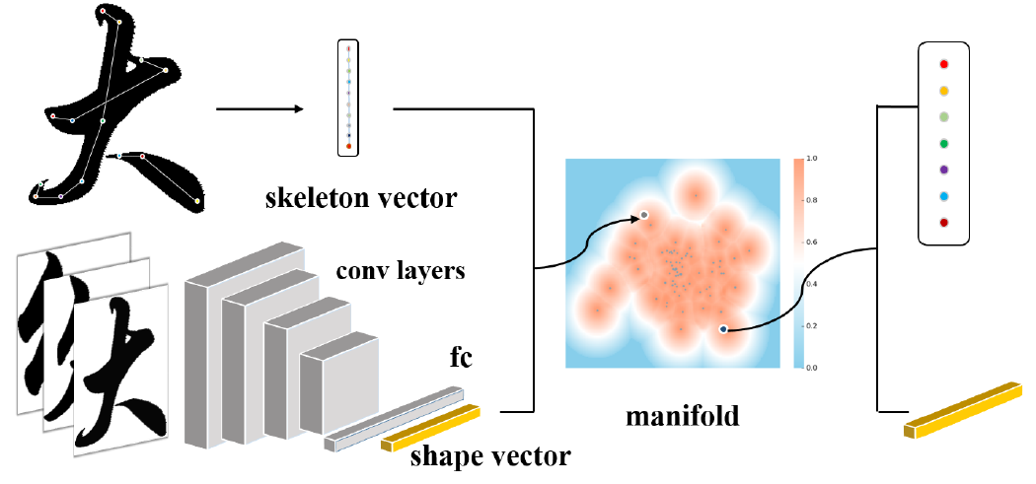
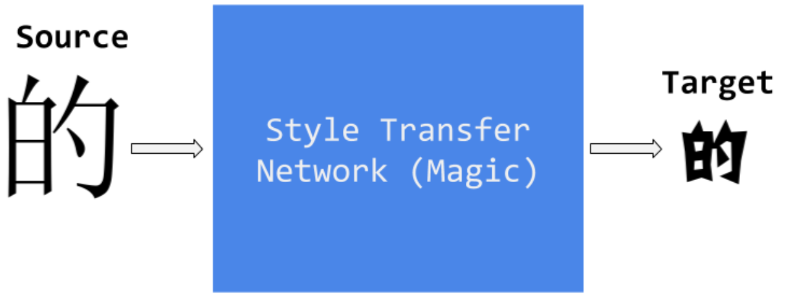
(a) | (b)
Notes:
2.15

Slide 21
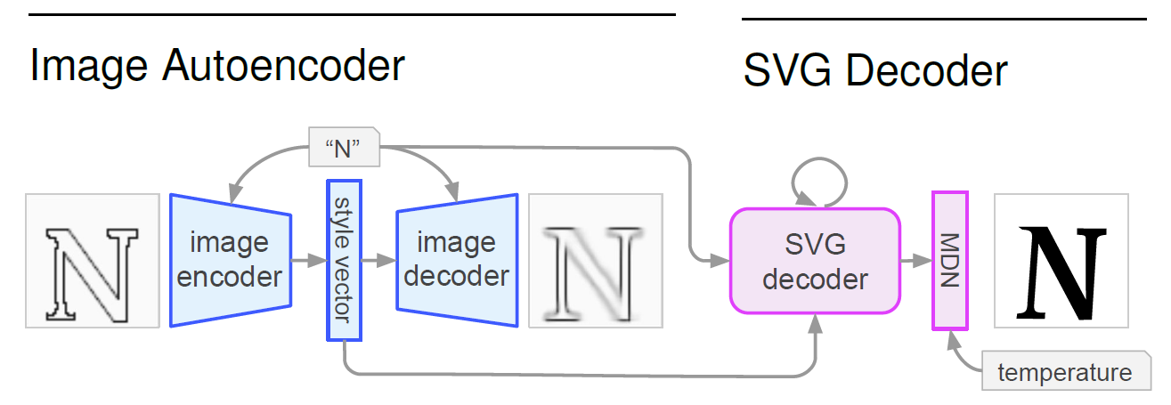
Notes:
2.16

